Slide 1
Современные технологии развития фонетической стороны речи детей дошкольного возраста.
Воспитатель: Дубровина С.С.

Slide 2
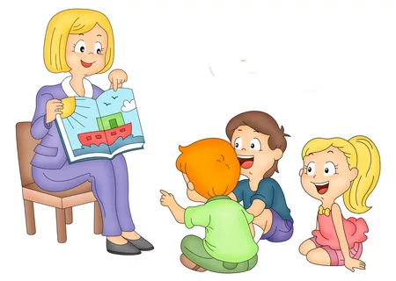
Устная речь является для нормально слышащего ребенка исходным и долгое время единственным видом словесной речи, характеристика ее развития равнозначна характеристике развития речи вообще, включая фонетическую сторону, лексику и грамматику.
Овладение фонетической системой языка, составляющей материальную основу для выражения и различения слов и грамматических форм, само осуществляется лишь в связи с усвоением ребенком лексического и грамматического материала, отображающего предметы окружающего мира и отношения между ними. Таким образом, описывая становление главным образом фонетической стороны речи ребенка, неизбежно упоминание и тех данных, которые выходят за рамки фонетики и относятся к области лексики и грамматики.

Slide 3
Задачи формирования произносительной стороны речи:
- развитие понимания речи взрослых
- развитие слухового внимания
- развитие речевого слуха и фонематического восприятия
- развитие артикуляционного и голосового аппаратов
- умение различать речевые интонации
- производить длительный протяжный выдох через рот;
- поддержание стремления малышей разговаривать с окружающими
- выражать свои мысли и желания при помощи слов и коротких предложений
- знакомство их с названиями предметов и явлений окружающего

Slide 4
5 лет
Ребенок правильно произносит в самостоятельной речи и дифференцирует свистящие и шипящие звуки. Иногда встречаются отдельные ошибки при их различении в малознакомых, трудных словах. Постепенно формируются звуки Л и Р (мягкие пары могут появиться раньше).

Slide 5
Фонематическое восприятие.
Достаточно хорошо развит фонематический слух:
дифференцируют слова типа коза - коса, поток - потек; устанавливают наличие заданного звука в слове, выделяют первый и последний звук в слове, подбирают слово на заданный звук; различают темп речи, тембр и громкость голоса. Но более высокие формы анализа и синтеза слов без специального обучения не развиваются.

Slide 6
6-7 лет
В условиях правильного речевого воспитания и при отсутствии органических нарушений дети правильно пользуются в самостоятельной речи всеми звуками родного языка.
У ребёнка формируется готовность к звуковому анализу и синтезу, что является необходимым условием для дальнейшего овладения грамотным письмом и чтением.

Slide 7
Причинами нарушений произношения звуков у детей дошкольного возраста являются:
1) недостаточное развитие речевого слуха и фонематического восприятия
2) недостаточная подвижность органов артикуляционного аппарата: языка, губ, мягкого нёба, нижней челюсти.
3) дефекты в строении речевых органов ребёнка: короткая уздечка языка, неправильное строение челюстей и зубов, слишком большой или маленький язык
4) наличии у ребенка парезов (т. е. слабости) отдельных мышц языка (не может выполнять артикуляторные движения точно и в полном объеме)
5) недостаточное развитие слухового внимания
6) недостаточное развитие мелкой моторики
7) недостаточное развитие речевого дыхания
8) неблагоприятная речевая среда

Slide 8
Как указывает А. Н. Гвоздев, новые фонемы появляются часто группами. Это объясняется тем, что овладевая какой-либо фонемой, ребенок нередко усваивает некоторый новый элемент артикуляции, общий у данной фонемы с группой других, родственных ей фонем. Так друг за другом появляются твердые переднеязычные согласные, ранее заменявшиеся мягкими, шипящие, заменявшиеся свистящими и т.п. В основе распространения вновь усвоенного элемента артикуляции с одной фонемы на другие лежит механизм переноса навыков или, выражаясь физиологически, генерализации отношений.

Slide 9
Развитие слухового восприятия на примере различения неречевых и речевых звуков
Узнавание неречевых звуков
Внимательно послушайте с ребёнком шум ветра, плеск воды, шелест бумаги, звон колокольчика , скрип двери и другие бытовые звуки.
Предложите ребёнку закрыть глаза , прослушать ещё раз звуки и отгадать, что звучало

Slide 10
Ветер

Slide 11
Монеты

Slide 12
Колокольчики

Slide 13
Молоток

Slide 14
Различение высоты, силы, тембра голоса на материале одинаковых звуков, слов, фраз
Игра «Узнай свой голос». Записать на диктофон голоса близких людей и голос самого ребёнка. Прослушать голоса и попросить его угадать, кто сейчас говорит.
Игра «Три медведя». Ребёнок отгадывает за кого из героев сказки говорит взрослый. Более сложный вариант: малыш сам говорит за трёх медведей, изменяя высоту голоса.

Slide 15
Скажи за героя сказки

Slide 16
Моделирование и анализ предметного ряда
Задачи: развивать слуховое, зрительное внимание и память; формировать фонематические представления; способствовать усвоению значений слов “ряд”, “слева”, “справа”, “после”, “между”, “начало”, “середина”, “конец”; обучать моделировать и анализировать состав предметного ряда; закреплять умение детей осуществлять порядковый и количественный счет от 1-3 на материале предметного ряда.

Slide 17
Моделирование и анализ предметного ряда

Slide 18
Формирование фонематического анализа и синтеза
Задачи :
- Обучение простым формам фонематического анализа:
- выделение звука на фоне слова;
- выделение первого и последнего звука в слове.
- обучение сложным формам фонематического анализа:
- определение места звука в звукосочетаниях, слогах и словах;
- определение последовательности звуков в звукосочетаниях, слогах и односложных словах;
- определение количества звуков в односложных словах.
- формирование навыка синтеза звуков в звукосочетания, слоги и односложные слова.

Slide 19
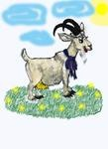
Выделение звука на фоне слова

Slide 20
Выделение первого и последнего звука в слове

Slide 21
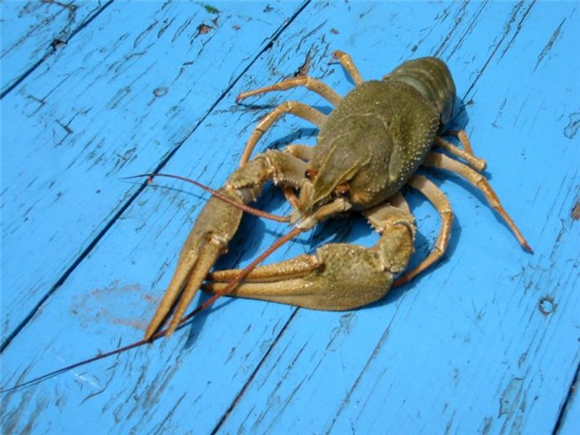
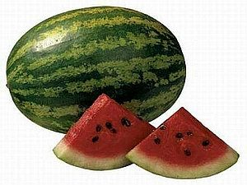
Выбери слова, которые начинаются со звука «А»

Slide 22
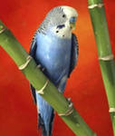
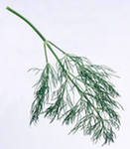
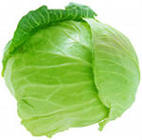
Определение места звука в звукосочетаниях, слогах, словах
АУЫ; ИУА; ОЫУ
ПА; ОП; ПУ
В СЛОВАХ

Slide 23
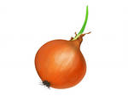
Определение последовательности звуков в звукосочетаниях, слогах, словах
ИОА; ОАИ; АИО
КА; АК
В СЛОВАХ
ИОА; ОАИ; АИО
КА; АК
В СЛОВАХ

Slide 24
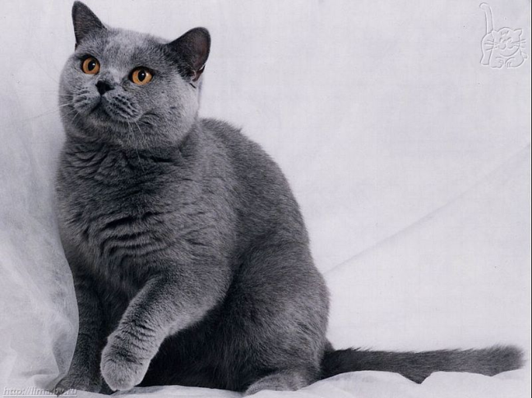
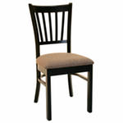
Определение количества звуков в односложных словах

Slide 25
Результативность
Данный опыт работы показывает, что системность применения предлагаемых методик оказывает стимулирующее влияние на формирование фонематических представлений у дошкольников. Дети поступают в школу имея сформированный фонематический слух и исправленное звукопроизношение.

Slide 26
Литература: 1. Гвоздев А. Н. Усвоение ребенком звуковой стороны русского языка. СПб., 1995. 2. Гвоздев А. Н. Вопросы изучения детской речи. М.,1961. 3. Голубева Г. Г. Логопедическая работа по преодалению нарушений фонетической стороны речи у дошкольников с задержкой психического развития. Автореф. дисс. на соиск. уч. степ. канд. пед. наук. СПб., 1996. 4. Рау Ф. А. Развитие устной речи у нормально слышащего ребенка // Логопедия. К-П.Беккер, М. Совак. М. 1981. 5. Салахова А. Д. Развитие звуковой стороны речи ребенка. М., 1973. 6. Сикорский И. А. О развитии речи у детей. СПб., 1969. 7. Слух и речь в норме и патологии. Л., 1974. Т.1. с. 10-17. 8. Современный русский язык. Анализ языковых единиц. В 3-х частях. Ч.1.: Диброва Е. И. Фонетика и орфоэпия. М., 1995.

Slide 27
Спасибо за внимание!!!!

